Slide 1
1. Πετρέλαιο - Υδρογονάνθρακες
Χημεία Β’ Λυκείου Γενικής Παιδείας

Slide 2
1.1 Πετρέλαιο – Προϊόντα πετρελαίου – Βενζίνη – Καύση - Καύσιμα
Χημεία Β’ Λυκείου Γενικής Παιδείας

Slide 3
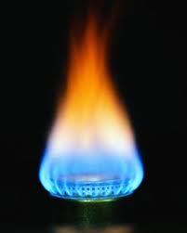
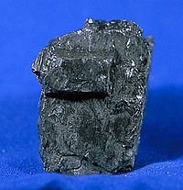
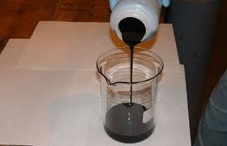
Καύσιμα - Καύση
Καύσιμα;
  Καίγονται → αποδίδουν ενέργεια (=αξιοποιήσιμα σημαντικά ποσά θερμότητας)
  Φυσικά – Τεχνητά
Πηγές φυσικών καυσίμων:
  Γαιάνθρακες → Στερεό καύσιμο
  Πετρέλαιο → Υγρό καύσιμο
  Φυσικό αέριο → Αέριο καύσιμο

Slide 4

Καύσιμα - Καύση
Τι είναι καύση;
  Η (βίαιη) αντίδραση μιας ουσίας με το οξυγόνο μαζί με παραγωγή φωτός & θερμότητας
  Καύση του C
    Πλήρης (αφθονία Ο₂): C + O₂ → CO₂
    Ατελής (ανεπάρκεια Ο₂): 2C + O₂ → 2CO
  Καύση του H₂: 2H₂ + O₂ → 2H₂O
  Καύση υδρογονάνθρακα (πλήρης) → CO₂ + H₂O
    Π.χ. προπάνιο στα γκαζάκια

Slide 5
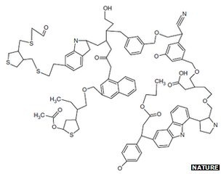
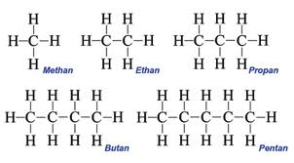
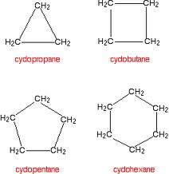
Πετρέλαιο
«Μαύρος χρυσός»
Υγρό ορυκτό με εκατοντάδες ουσίες
Πλειοψηφία → υγροί υδρογονάνθρακες
Διαλυμένοι στερεοί & αέριοι
Διαλυμένες μικρές ποσότητες άλλων στοιχείων (S, N₂, O₂)
Υδρογονάνθρακες:
  Άκυκλοι κορεσμένοι → αλκάνια
  Κυκλικοί κορεσμένοι → κυκλοαλκάνια
  Αρωματικοί → βενζόλιο & παράγωγα
Περιεκτικότητα ποικίλλει (?)

Slide 6
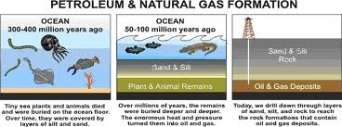
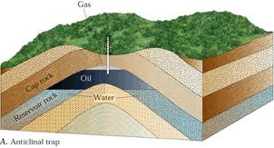
Σχηματισμός πετρελαίου
Διάφορες θεωρίες
Επικρατέστερη: Φυτοζωική προέλευση
  Φυτικοί & ζωικοί οργανισμοί (κυρίως πλαγκτόν) πριν από εκατομμύρια χρόνια
  Καταπλακώθηκαν σε αμμώδεις/αργιλώδεις εκτάσεις από νερό θαλασσών/λιμνών
  Πίεση & υψηλές θερμοκρασίες → Χημικές αντιδράσεις → Μίγμα ουσιών (Πετρέλαιο)

Slide 7
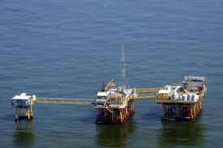
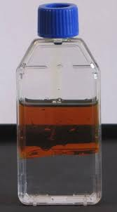
Διύλιση πετρελαίου
Άντληση με γεωτρήσεις
  Ξηρά → ευκολότερη
  Υποθαλάσσια → δυσκολότερα (εξέδρες)
  Ελλάδα (;)
Αργό πετρέλαιο (ακάθαρτο)
  Υγρό
  Καστανοκίτρινο ή καστανόμαυρο
  Χαρακτηριστική οσμή
  Αδιάλυτο στο νερό
  Πυκνότητα 0,8 – 0,95 g/ml → ?

Slide 8
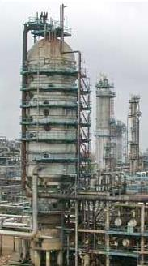
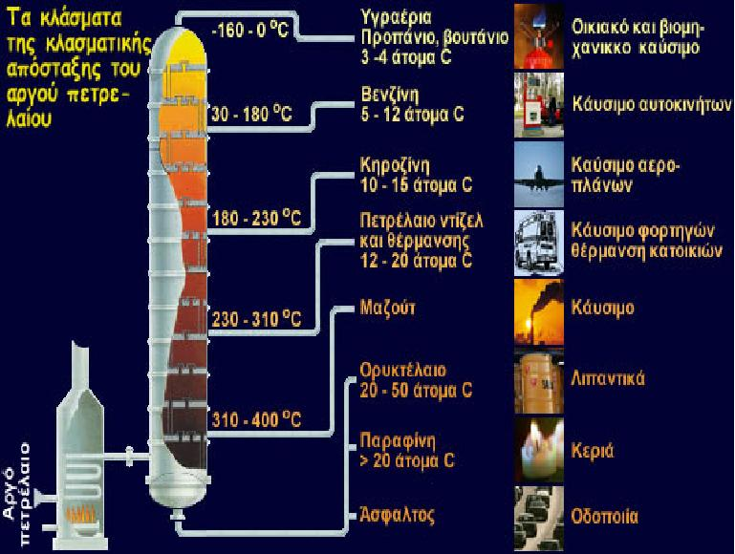
Διύλιση πετρελαίου
Αργό πετρέλαιο → εμπορεύσιμα προϊόντα
Καθαρισμός: απομάκρυνση μη υδρογονανθράκων (π.χ. S)
Κλασματική απόσταξη: διαχωρισμός αναλόγως με σημεία ζέσης συστατικών

Slide 9
Διύλιση πετρελαίου
Προϊόντα απόσταξης:
Πηγή ενέργειας (κυρίως)
  κίνηση Μ.Μ.Μ.
  θέρμανση
  παραγωγή ηλεκτρικής ενέργειας
  …
Παρασκευή άλλων χημικών (οργανικών) ουσιών → ΠΕΤΡΟΧΗΜΙΚΑ

Slide 10
Βενζίνη
Το σημαντικότερο κλάσμα της διύλισης
Μίγμα υδρογονανθράκων (5-12 C)
Μέσες τιμές → οκτανίου
Αυξημένη ζήτηση
Δεν επαρκεί βενζίνη από κλασματική απόσταξη
Παραγωγή βενζίνης από ανώτερα κλάσματα (μεγαλύτερης θερμοκρασίας) που δεν έχουν ζήτηση → ΠΥΡΟΛΥΣΗ

Slide 11
Βενζίνη - Πυρόλυση
Θέρμανση κλασματος
Καταλύτες (Al₂O₃ & SiO₂)
Υδρογονάνθρακες με πολλά άτομα C → υδρογονάνθρακες με λιγότερα άτομα C
Π.χ. δεκατριάνιο → οκτάνιο + πετροχημεία
C₁₃H₂₈ → C₈H₁₈ + CH₂=CH₂ + CH₃CH=CH₂
Βενζίνη πυρόλυσης καλύτερης ποιότητας από βενζίνη απόσταξης
Βενζίνη εμπορίου → ανάμειξή τους
Αριθμός οκτανίου: δείκτης ποιότητας βενζίνης (μεγαλύτερος α.ο. = καλύτερη βενζίνη)
Καλύτεροι: υδρογονάνθρακες με διακλαδώσεις
Αιθένιο + Προπένιο → πρώτη ύλη για πετροχημικά

Slide 12
1.2 Νάφθα - Πετροχημικά
Χημεία Β’ Λυκείου Γενικής Παιδείας

Slide 13
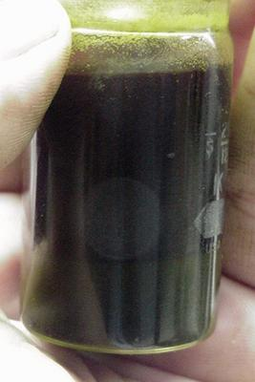
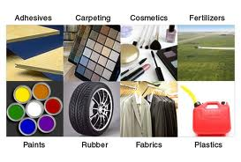
Νάφθα - Πετροχημικά
Νάφθα
  Κλάσμα απόσταξης αργού πετρελαίου ανάμεσα από βενζίνη & κηροζίνη
  Αλκάνια 5-9 C
Πετροχημεία
  Κλάδος βιομηχανικής χημείας
  Σύνολο μεθόδων παραγωγής χημικών προϊόντων με πρώτη ύλη το πετρέλαιο

Slide 14
Πυρόλυση νάφθας
Πρώτες ύλες πετροχημείας
Αέριοι & υγροί υδρογονάνθρακες
Κυρίως από νάφθα
Διεργασία → πυρόλυση
Προϊόντα:
  Αέριο νάφθας (καύσιμο)
    CH₄: 75%
    H₂: 5%
    C₄H₁₀: 5%
  Βενζίνη
  Κατώτεροι ακόρεστοι & αρωματικοί υδρογονάνθρακες
    Αιθένιο
    Προπένιο
    Βουτένιο
    1,3-βουταδιένιο
    Βενζόλιο

Slide 15
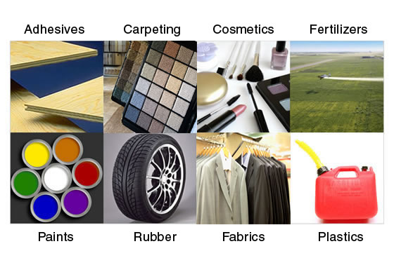
Πετροχημικά νάφθας
Χρήση αυτών των «μικρών» υδρογονανθράκων
Κατασκευή οργανικών προϊόντων (ακόμα & μεγαλομόρια πολύπλοκης δομής) μεγάλης τεχνολογικής & οικονομικής σημασίας
  Απορρυπαντικά
  Λιπάσματα
  Πολυμερή
  Υφάνσιμες ύλες

Slide 16
1.3 Αλκάνια – μεθάνιο, φυσικό αέριο, βιοαέριο
Χημεία Β’ Λυκείου Γενικής Παιδείας

Slide 17
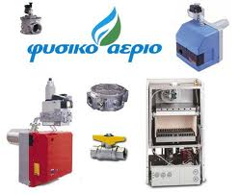
Φυσικό αέριο
Αέριο μίγμα, κυρίως υδρογονανθράκων
Συνυπάρχει με πετρέλαιο
Κυρίως CH₄ (μέχρι και 90%)
Καύσιμο – πρώτη ύλη πετροχημικών
ΠΛΕΟΝΕΚΤΗΜΑΤΑ (έναντι πετρελαίου)
  Καθαρό καύσιμο (πλήρης καύση – απουσία S/N₂ → απουσία ρύπων: SO₂, CO_{x}, NO_{x})
  Μεγάλη θερμαντική ικανότητα

Slide 18
Αλκάνια
Άκυκλοι κορεσμένοι υδρογονάνθρακες: C_{v}H_{2v+2}
CH₄ → μεθάνιο
C₂H₆ → CH₃-CH₃ → αιθάνιο
C₃H₈ → CH₃-CH₂-CH₃ → προπάνιο
C₄H₁₀
  CH₃-CH₂-CH₂-CH₃ → βουτάνιο
  CH₃-CH-CH₃ → μεθυλοπροπάνιο
  CH₃
C₅H₁₂
  CH₃-CH₂-CH₂-CH₂-CH₂ → πεντάνιο
  CH₃-CH₂-CH₂-CH₃ → μεθυλοβουτάνιο
  CH₃ CH₃
  c) CH₃-C-CH₃ → διμεθυλοπροπάνιο
  CH₃

Slide 19
Προέλευση αλκανίων
Βρίσκονται σε φυσικό αέριο & πετρέλαιο
Μεθάνιο βρίσκεται και στο βιοαέριο
  Βιοαέριο: Αέριο που παράγεται κατά τη σήψη της βιομάζας (σύνολο οργανικής ύλης που παράγουν ζώα & φυτά)

Slide 20
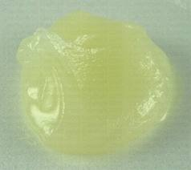
Ιδιότητες αλκανίων
Φυσικές ιδιότητες
  C₁₋₄: αέρια, άχρωμα, άοσμα, αδιάλυτα στο νερό
  C₅₋₁₆: υγρά, οσμή πετρελαίου
  C_{17&άνω}: στερεά, άχρωμα, υφή κεριού (π.χ. βαζελίνη)
Χημικές ιδιότητες
  Αδρανείς ενώσεις
  Σε κατάλληλες συνθήκες αντιδράσεις:
    Καύση
    Πυρόλυση
    Υποκατάσταση

Slide 21
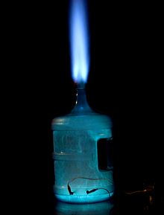
Καύση αλκανίων
Πλήρης καύση (αφθονία O₂)
  C_{ν}H_{2ν+2} + [(3ν+1)/2]O₂ → νCO₂ + (ν+1)H₂O
  Παράδειγμα:
    CH₄ + 2O₂ → CO₂ + 2H₂O
    Αιθάνιο → ;
Ατελής καύση (ανεπάρκεια O₂)
  Προϊόντα → CO, C

Slide 22
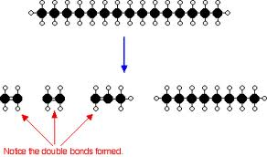
Πυρόλυση αλκανίων
Θερμική διάσπαση – απουσία αέρα - πίεση
Σχάση αλυσίδας – κυκλοποίηση – ισομερείωση – αφυδρογόνωση
Προϊόντα → υδρογονάνθρακες:
  Κορεσμένοι – ακόρεστοι
  Μικρότερη μοριακή μάζα/Διακλαδισμένη αλυσίδα
Διακλαδισμένες αλυσίδες → βελτίωση ποιότητας βενζίνης

Slide 23
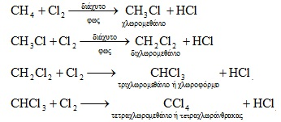
Υποκατάσταση αλκανίων
Υδρογόνα από άλλα στοιχεία
Αλογόνα (αλογόνωση)
Παρουσία φωτός (=φωτοχημική αντίδραση)
  Π.χ. χλωρίωση

Slide 24
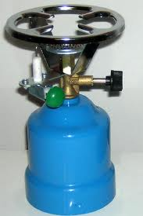
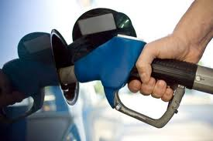
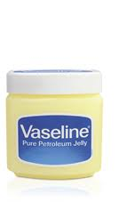
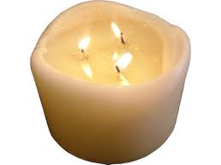
Χρήσεις αλκανίων
Καύσιμα
Πρώτες ύλες για πετροχημικά
Π.χ.
  CH₄: Καύσιμο – Πετροχημεία
  C₃H₈ – C₄H₁₀: υγραέριο (γκαζάκια μίγμα υπό πίεση)
  C₅H₁₂ – C₆H₁₂: πετρελαϊκός αιθέρας (μίγμα) → διαλύτης
  C₇H₁₆-C₉H₂₀: καύσιμο (μίγμα) → βενζίνη
  C_{20&άνω}: φαρμακευτική (βαζελίνη), κεριά (παραφίνη)

Slide 25
1.4 Καυσαέρια – καταλύτες αυτοκινήτων
Χημεία Β’ Λυκείου Γενικής Παιδείας

Slide 26
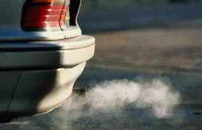
Καυσαέρια
Καύση: Χημική ενέργεια → Θερμική
Προβλήματα:
  Απώλειες (αναπόφευκτες, <60%)
  Ανεπιθύμητα προϊόντα → Ρύποι
Σύσταση καυσαερίων
  Σχετικά αδρανή (μη τοξικά): N₂, CO₂, H₂O, O₂
  Επικίνδυνοι ρύποι: NO, NO₂, CO, SO₂, άκαυστοι υδρογονάνθρακες

Slide 27
Ρύποι
ΔΙΟΞΕΙΔΙΟ ΤΟΥ ΑΝΘΡΑΚΑ (CO₂)
  Φαινόμενο του θερμοκηπίου → εγκλωβίζει ακτινοβολία στην ατμόσφαιρα → αύξηση θερμοκρασίας
ΜΟΝΟΞΕΙΔΙΟ ΤΟΥ ΑΝΘΡΑΚΑ (CO)
  «Σιωπηλός δολοφόνος» → άχρωμο, άγευστο, άοσμο
  Δέσμευση στην αιμοσφαιρίνη ισχυρότερα από ότι το O₂ → ανεπάρκεια O₂ σε ιστούς → θάνατος
ΟΞΕΙΔΙΑ ΤΟΥ ΑΖΩΤΟΥ (NO, NO₂)
  Φωτοχημικό νέφος
  Όξινη βροχή
  Όζον σε χαμηλά επίπεδα της ατμόσφαιράς

Slide 28
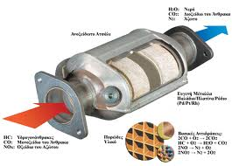
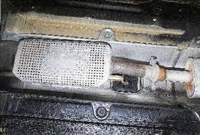
Καταλύτες
Αυτοκινήτων → ευγενή μέταλλα (π.χ. Pt, Rh)
Επιταχύνουν χημικές αντιδράσεις μετατροπής επικίνδυνων ρύπων → αβλαβή
  CO, άκαυστοι υδρογονάνθρακες → CO₂
  ΝΟ, ΝΟ₂ → Ν₂ + Ο₂
Βενζίνη → Αμόλυβδη, αφού ο μόλυβδος Pb
  Δημιουργεί κράματα με τα ευγενή μέταλλα → απενεργοποίηση καταλύτη (δηλητηριάζεται)
  Φράζει διαύλους προς καταλύτη → τα καυσαέρια δε φτάνουν εκεί

Slide 29
1.5 Αλκένια – αιθένιο ή αιθυλένιο
Χημεία Β’ Λυκείου Γενικής Παιδείας

Slide 30
Αλκένια
Άκυκλοι ακόρεστοι υδρογονάνθρακες, με ένα διπλό δεσμό: C_{v}H_{2v}
C₂H₄ → CH₂=CH₂ → αιθένιο ή αιθυλένιο
C₃H₆ → CH₃-CH₂=CH₃ → προπένιο
C₄H₈
  CH₃-CH₂-CH=CH₂ → 1-βουτένιο
  CH₃-CH=CH-CH₃ → 2-βουτένιο
  CH₃-C=CH₂ → μεθυλοπροπένιο
  CH₃

Slide 31
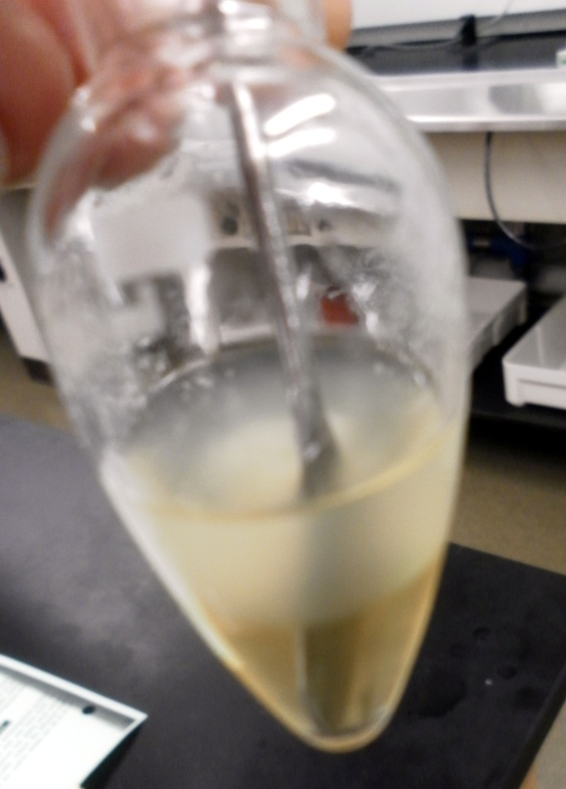
Ιδιότητες αλκενίων
Φυσικές ιδιότητες: αδιάλυτα στο νερό – διαλύονται σε οργανικούς διαλύτες
  C₂₋₄: αέρια
  C₅₋₁₄: υγρά
  C_{15&άνω}: στερεά
Χημικές ιδιότητες
  Δραστικές ενώσεις (διπλός δεσμός)
  Αντιδράσεις:
    Προσθήκης
    Πολυμερισμού
    Καύσης

Slide 32
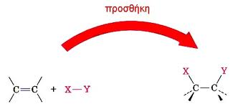

Αντιδράσεις προσθήκης
Όπου Χ-Υ:
H-H
Br-Br
H-Cl
H-OH
Με υδρογόνο:
  CH₂=CH₂ + H₂ → CH₃-CH₃
  C_{v}H_{2v} + H₂ → C_{v}H_{2v+2}
Mε αλογόνο:
  CH₂=CH₂ + Br₂ → CH₂Br-CH₂Br
  C_{v}H_{2v} + Br₂ → C_{v}H_{2v}Br₂

Slide 33
Αντιδράσεις προσθήκης
Με υδραλογόνο:
  CH₂=CH₂ + HCl → CH₃-CH₂Cl
  C_{v}H_{2v} + HCl → C_{v}H_{2v+1}Cl
  Αν αντιδράσει προπένιο με HCl έχουμε 2 προϊόντα:
    CH₃-CH-CH₃
    Cl
    CH₃-CH₂-CH₂Cl
Με νερό:
  CH₂=CH₂ + ΗΟΗ → CH₃-CH₂ΟΗ
  C_{v}H_{2v} + H₂Ο → C_{v}H_{2v+1}ΟΗ
ΚΥΡΙΟ ΠΡΟΪΟΝ -
Κανόνας του Markovnikov: Το Η στον C του διπλού δεσμού με τα περισσότερα H

Slide 34

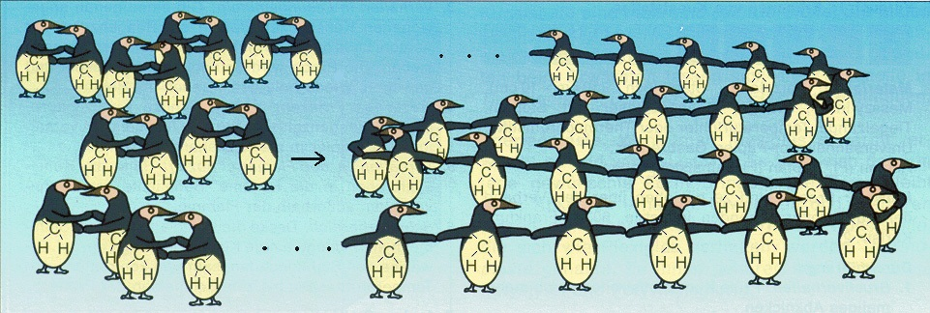
Πολυμερισμός
Η συνένωση μικρών μορίων (μονομερή) προς σχηματισμό μεγάλου μορίου (πολυμερές)

Slide 35
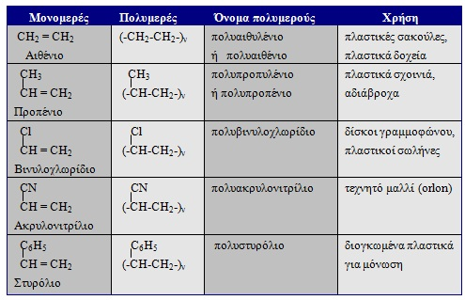
Πολυμερισμός

Slide 36
Καύση
Πλήρης καύση → CO₂ & H₂O
  CH₂=CH₂ + 3O₂ → 2CO₂ + 2H₂O
Κυρίως αιθυλένιο → παρασκευή άλλων οργανικών ουσιών
Χρήσεις

Slide 37
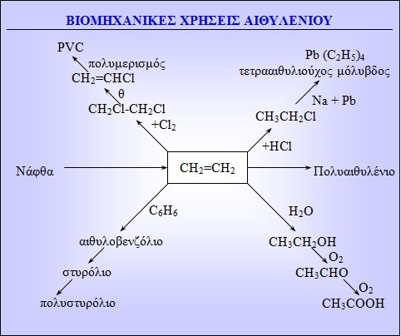

Slide 38
1.6 Αλκίνια – αιθίνιο ή ακετυλένιο
Χημεία Β’ Λυκείου Γενικής Παιδείας

Slide 39
Αλκίνια
Άκυκλοι ακόρεστοι υδρογονάνθρακες, με ένα τριπλό δεσμό: C_{v}H_{2v-2}
C₂H₂ → HC≡CH → αιθίνιο ή ακετυλένιο
C₃H₄ → ΗC≡C-CH₃ → προπίνιο
C₄H₆
  ΗC≡C-CH₂-CH₃ → 1-βουτίνιο
  CH₃-C≡C-CH₃ → 2-βουτίνιο
Προέλευση
Ελάχιστα διαδεδομένα στη φύση λόγω δραστικότητας

Slide 40
Ιδιότητες αλκινίων
Φυσικές ιδιότητες: παρόμοιες με αλκάνια & αλκένια
  Ακετυλένιο: αέριο, άχρωμο, άοσμο, ελάχιστα διαλυτό στο νερό
Χημικές ιδιότητες
  Δραστικές ενώσεις (τριπλός δεσμός)
  Αντιδράσεις
  Προσθήκης
  Καύσης
  Πολυμερισμού
  Όξινου υδρογόνου

Slide 41
Αντιδράσεις προσθήκης
Με υδρογόνο
  HC≡CH + H₂ → CH₂=CH₂
  CH₂=CH₂ + H₂ → CH₃-CH₃
Με αλογόνο (Cl₂, Br₂)
  HC≡CH + Br₂ → HC=CH
Br Br
Br Br Br Br
  HC=CH + Br₂ → HC-CH
Br Br

Slide 42
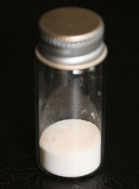
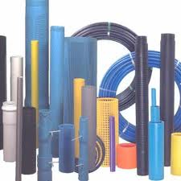
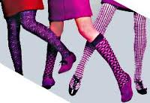
Αντιδράσεις προσθήκης
Με υδραλογόνο
  HC≡CH + HCl → CH₂=CH-Cl (βινυλοχλωρίδιο: πολυμερισμός → PVC)
  CH₂=CH-Cl + HCl → CH₃-CH-Cl₂ (MONO?)
Με υδροκυάνιο
  HC≡CH + HCN → CH₂=CH-CN (ακρυλονιτρίλιο: πολυμερισμός → Orlon, υφάνσιμη ύλη)
Με νερό
  HC≡CH + HOH → [CH₂=CH-OH (ασταθής)] → CH₃-CH=O (ακεταλδεΰδη)

Slide 43

Καύση
Τέλεια καύση ακετυλενίου → γαλάζια φλόγα υψηλής θερμοκρασίας (3000ºC) → οξυακετυλενική φλόγα → κόλληση/κόψιμο μετάλλων:
  HC≡CH + 5/2O₂ → 2CO₂ + H₂O
Σε βενζόλιο (τριμερισμός)
  3HC≡CH → C₆H₆
Σε βινυλοακετυλένιο (διμερισμός)
  HC≡CH + HC≡CH → CH₂=CH-C≡CH
Πολυμερισμός

Slide 44
Αντιδράσεις όξινου υδρογόνου
Υδρογόνα ακετυλενίου → ευκίνητα (όξινα)
Αντικαθίστανται από άτομα μετάλλων → ακετυλενίδια
  HC≡CH + Na → HC≡CNa + ½H₂
  HC≡CNa + Na → NaC≡CNa + ½H₂
Αντίδραση όξινου υδρογόνου προς σχηματισμό χαλκοακετυλενιδίου (καστανέρυθρο ίζημα) → ανίχνευση αλκινίων
  HC≡CNΗ + 2CuCl + 2NH₃ → CuC≡CCu + 2NH₄Cl

Slide 45
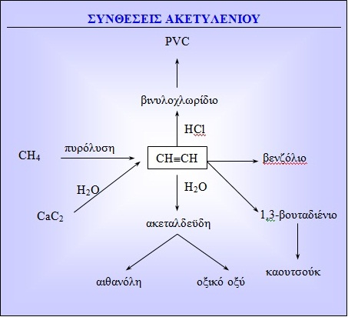
Χρήσεις
Οξυακετυλενική φλόγα (συγκολλήσεις)
Πρώτη ύλη για παρασκευή άλλων οργανικών ενώσεων (παλιότερα)

Slide 46
1.8 Ατμοσφαιρική ρύπανση – Φαινόμενο του θερμοκηπίου – Τρύπα του όζοντος
Χημεία Β’ Λυκείου Γενικής Παιδείας

Slide 47
Ατμοσφαιρική ρύπανση
Σύσταση ατμοσφαιρικού αέρα:
  N₂→ 78%
  O₂→ 21%
  CO₂ → 0,03%
  Ευγενή αέρια → 0,9%
Ατμοσφαιρική ρύπανση:
  ποιοτική
  ποσοτική
με βλαβερές συνέπειες σε:
  άνθρωπο
  ζωντανούς οργανισμούς
  υλικό περιβάλλον

Slide 48

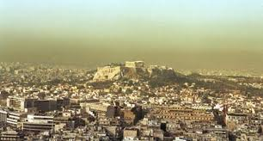
Φωτοχημική ρύπανση
Αιωρούμενα σωματίδια
Μονοξείδια του αζώτου (NO)
Διοξείδιο του θείου (SO₂)
Μονοξείδιο του άνθρακα (CO)
Άκαυστοι υδρογονάνθρακες
Όζον (O₃)
Αλδεΰδες
Νιτρικά υπεροξυακετύλια (PANs)
+ Ο₂
Πρωτογενείς ρυπαντές
Δευτερογενείς ρυπαντές

Slide 49
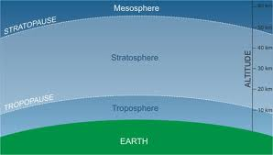
Φωτοχημική ρύπανση
Μεγαλουπόλεις → αύξηση φωτοχημικών ρύπων (ΓΙΑΤΙ;)
ΟΞΕΙΔΙΑ ΤΟΥ ΑΖΩΤΟΥ (π.χ. διοξείδιο του αζώτου)
  Προσβάλλει τα μάτια
  Αναπνευστικές επιπλοκές
  (Ηλιακό φως) NO₂ → NO + O
ΟΖΟΝ
  Ο + O₂ → O₃
  Ρύπος στην τροπόσφαιρα (<10 km)
  Συμβάλλουν: NO, οργανικές πτητικές ενώσεις, υψηλή ηλιοφάνεια & θερμοκρασία
  Ερεθισμός στα ζωτικά όργανα & στα μάτια
  Μαζί και τα PANs
  Los Angeles & Αθήνα → «πόλεις μοντέλα» φωτοχημικής ρύπανσης (ΓΙΑΤΙ;)

Slide 50
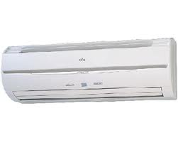
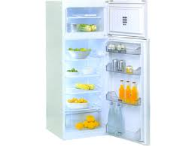
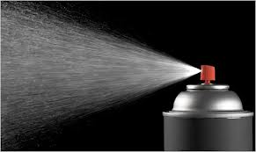
Όζον – Τρύπα του όζοντος
Απαραίτητο στη στρατόσφαιρα (20-25 km)
Προστασία από UV → UVB
  Καρκίνο δέρματος
  Βλάβες στα μάτια
  Προβλήματα στο ανοσοποιητικό σύστημα
  Προβλήματα στα οικοσυστήματα & τη γεωργία
Διασπάται απορροφώντας UV
Χλώριο – Βρόμιο → επιταχύνουν διάσπαση
Χλωροφθοράνθρακες (CFCs) [Cl, F, C] (αδρανείς)
  Προωθητικά σπρέι (αερόζόλ)
  Ψυκτικά υγρά (ψυγεία, κλιματιστικά)
  Διογκωτικά
  Διαλύτες

Slide 51


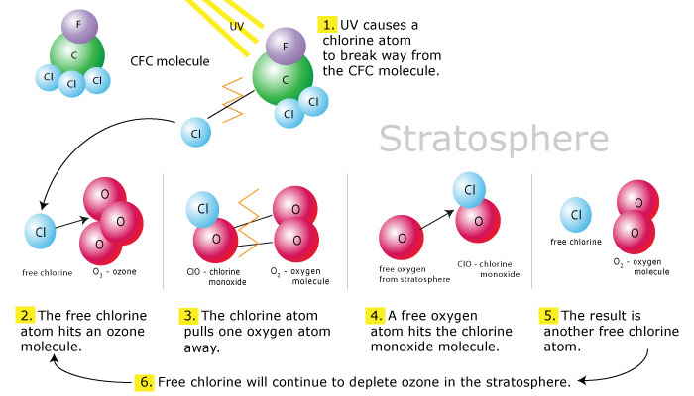
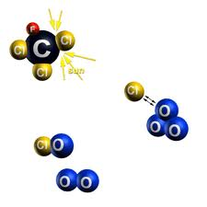
Όζον – Τρύπα του όζοντος
Αέριοι CFCs + UV → ρίζες Cl
  CCl₂F₂ → CClF₂ + Cl•
Ρίζες Cl + O₃ → O₂ + ρίζες ClO
  Cl• + O₃ → O₂ + ClO•
Ρίζες ClO + ρίζες Ο → O₂ + ρίζες Cl
  ClO• + O• → Cl• + O₂
2→ 3 → 2 → 3 …

Slide 52
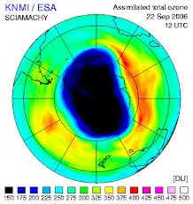
Όζον – Τρύπα του όζοντος
Κάθε Cl• καταστρέφει ~1000000 μόρια O₃
Ελάττωση στιβάδας όζοντος → «τρύπα»
UV στη γη → προβλήματα
Απόσυρση CFCs → αντικατάσταση με HFCs (υδροφθοράνθρακες) → ΑΡΓΗ ΑΠΟΚΑΤΑΣΤΑΣΗ

Slide 53
Φαινόμενο του θερμοκηπίου
Αέρια που επιτρέπουν τη διέλευση της προσπίπτουσας ηλιακής ακτινοβολίας, αλλά κατακρατούν την ανακλούμενη από τη γη: H₂O - CO₂ - CH₄ – NO – CFCs
Φυσιολογικά: θερμοκρασία για τη ζωή
Αν δεν υπήρχε: δεκάδες βαθμοί χαμηλότερη
Ανθρώπινη δραστηριότητα → έκλυση αερίων → αύξηση θερμοκρασίας

Slide 54
Φαινόμενο του θερμοκηπίου
ΔΙΟΞΕΙΔΙΟ ΤΟΥ ΑΝΘΡΑΚΑ (50%)
  Σε <2 αιώνες οι άνθρωποι αύξησαν κατά 25%
    Καύσιμα
    Καταστροφή δασών
ΜΕΘΑΝΙΟ (18%)
  1kg CH4 απορροφά 70 φορές περισσότερη ενέργεια από 1kg CO2
ΧΛΩΡΟΦΘΟΡΑΝΘΡΑΚΕΣ (14-16%)
ΟΞΕΙΔΙΑ ΤΟΥ ΑΖΩΤΟΥ (8%)
ΟΖΟΝ (12%)

Slide 55
Φαινόμενο του θερμοκηπίου
Συνέπειες υπερθέρμανσης
Μείωση αποθεμάτων νερού
Απότομες μεταβολές θερμοκρασίας
Υψηλές θερμοκρασίες καλοκαιριού
Θαλάσσια ύδατα στον υπόγειο υδροφόρο ορίζοντα
Μετακινήσεις πληθυσμού & αγαθών

